Slide 1
Information fournie à la méthode (paramètre)
Chapitre 10
Polymorphisme
objet

Slide 2
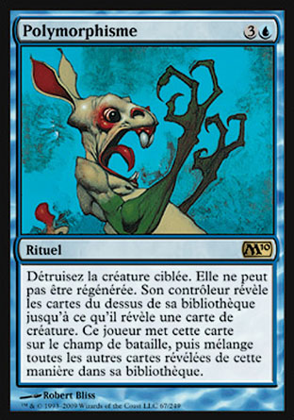
Chapitre 10 : Polymorphisme
chaque valeur a un indice numérique permettant d'y accéder
http://www.youtube.com/watch?v=cVjSCo36ukw
0 | 1 | 2 | 3 | 4

Slide 3
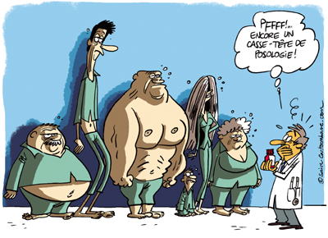
Chapitre 10 : Polymorphisme
chaque valeur a un indice numérique permettant d'y accéder
0 | 1 | 2 | 3 | 4

Slide 4
Chapitre 10 : Polymorphisme
chaque valeur a un indice numérique permettant d'y accéder
Le polymorphisme est un concept orienté objet qui nous permet de créer des structures versatiles.
Le chapitre 10 focus sur :
Les bénéfices du polymorphisme
Utilisation de l’héritage pour créer des structures polymorphes
Utiliser les interfaces pour créer des structures polymorphes
Utiliser le polymorphisme pour réaliser des tris
À propos des GUI !
Véhicule
est-un (is-a)
0 | 1 | 2 | 3 | 4
Voiture

Slide 5
Chapitre 10 : Polymorphisme
chaque valeur a un indice numérique permettant d'y accéder
Considérons l’appel suivant :
Obj.doIt();
Jusqu’à maintenant, Java a réalisé le « binding » ou résolution en français lors de la compilation.
Ainsi, nous avons toujours appelé la même méthode doIt de la classe de Obj.
Java nous offre cependant la possibilité de faire la résolution au « run-time » plutôt qu’à la compilation.
Le fait d’associer « binder » lors de l’exécution permet plus de flexibilité car nous pouvons appeler différentes méthodes doIt();
Véhicule
est-un (is-a)
0 | 1 | 2 | 3 | 4
Voiture

Slide 6
Chapitre 10 : Polymorphisme
chaque valeur a un indice numérique permettant d'y accéder
Le terme polymorphique signifie « avoir plusieurs formes »
Une variable polymorphe est donc une variable qui peut référer à différents types pendant l’exécution du programme
Autrement dit, une référence polymorphe (types non primitifs) est un objet qui peut prendre plusieurs « formes » ou classes durant son exécution.
Véhicule
est-un (is-a)
0 | 1 | 2 | 3 | 4
Voiture

Slide 7
Chapitre 10 : Polymorphisme
chaque valeur a un indice numérique permettant d'y accéder
Toutes références en Java peuvent être polymorphes.
Supposons :
Occupation job;
Java permet à cette référence d’être de type Occupation ou de n’importe quel autre type compatible
Cette compatibilité peut être établie par l’héritage et les interfaces
Le polymorphisme, c’est très élégant !
Véhicule
est-un (is-a)
0 | 1 | 2 | 3 | 4
Voiture

Slide 8
Chapitre 10 : Polymorphisme
chaque valeur a un indice numérique permettant d'y accéder
Une référence objet peut se référer à n’importe quel objet de sa classe ou a un objet de n’importe quelle classe qui lui est liée par héritage
Par exemple, si une classe Christmas est dérivée de Holiday, nous pouvons convertir un objet Holiday en objet Christmas.
Holiday day;
day = new Christmas();
Holiday
est-un (is-a)
0 | 1 | 2 | 3 | 4
Christmas

Slide 9
Chapitre 10 : Polymorphisme
chaque valeur a un indice numérique permettant d'y accéder
L’assignation d’un enfant à un parent est considéré comme élargissant (donne). Ce peut être réalisé par une simple assignation.
L’assignation d’un parent à un enfant est considéré comme rétrécissant (enlève). Ce doit être fait au moyen d’un cast.
Véhicule
est-un (is-a)
0 | 1 | 2 | 3 | 4
Voiture

Slide 10
Chapitre 10 : Polymorphisme
chaque valeur a un indice numérique permettant d'y accéder
Le type de l’objet détermine quelle méthode est invoquée.
Supposons que Holiday a une méthode celebrate() et que Christmas override celle-ci (redéfinition).
Maintenant, considérons l’appel suivant :
day.celebrate();
Si day est de type Holiday, nous invoquons la méthode la Holiday mais si day est de type Christmas, nous invoquons la méthode celebrate() de Christmas…
Véhicule
est-un (is-a)
0 | 1 | 2 | 3 | 4
Voiture

Slide 11
Chapitre 10 : Polymorphisme
chaque valeur a un indice numérique permettant d'y accéder
Considérons la hiérarchie de classe suivante :
StaffMember
Véhicule
Volunteer
Employee
est-un (is-a)
0 | 1 | 2 | 3 | 4
Executive
Hourly
Voir EntrepriseFictive.zip
Voiture

Slide 12
Chapitre 10 : Polymorphisme
chaque valeur a un indice numérique permettant d'y accéder
Le polymorphisme par interface… mais qu’est-ce qu’une interface.
Une interface ressemble à une classe abstraite. Cependant, toutes ses méthodes sont abstraites ce qui n’est pas une obligation pour une classe abstraite.
Véhicule
est-un (is-a)
0 | 1 | 2 | 3 | 4
Voiture

Slide 13
Chapitre 10 : Polymorphisme
chaque valeur a un indice numérique permettant d'y accéder
Une classe abstraite contient des méthodes abstraites sans corps (comme les interfaces)
Contrairement aux classes abstraites, toutes ses méthodes sont abstraites.
Pourquoi alors utiliser des interfaces ? On ne peut hériter qu’un d’un parent mais on peut implémenter (utiliser les capacités) de plusieurs interfaces. De ce fait, nous pouvons réutiliser du code avec les interfaces.
Véhicule
est-un (is-a)
0 | 1 | 2 | 3 | 4
Voiture

Slide 14
Chapitre 10 : Polymorphisme
chaque valeur a un indice numérique permettant d'y accéder
Le polymorphisme par interface est donc le fait de pouvoir appeler la méthode d’un parent ou de l’enfant selon le type de l’objet au moment de l’exécution mais en utilisant une interface plutôt qu’un override traditionnel.
Si nous avons une interface Dialoguer contenant une méthode parler, chaque classe qui implémente l’interface aura à donner corps à la méthode parler.
AVANTAGE : élégance et facilité de compréhension accrue pour les programmeurs.
Voir Interface.zip
Véhicule
est-un (is-a)
0 | 1 | 2 | 3 | 4
Voiture

